Slide 1
App Inventor - Μεταβλητές
ΦΥΛΛΟ ΕΡΓΑΣΙΑΣ A.7.M19
Notes:
[Sources]
- Πρότυπο παρουσίασης
[/Sources]

Slide 2

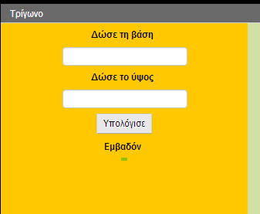
Στόχοι σημερινού μαθήματος
• Να χρησιμοποιούμε TextBox
• Να δηλώνουμε και να αρχικοποιούμε μεταβλητές
• Να δημιουργούμε ακολουθιακή εφαρμογή
• Να συνδέουμε λογικό διάγραμμα, χειριστήρια και blocks
Να εισάγουμε στο Audacity ένα αρχείο ήχου που βρίσκεται αποθηκευμένο στον υπολογιστή
Να επιλέγουμε, να αντιγράφουμε, να επικολλούμε και να διαγράφουμε ένα κομμάτι από τον ήχο
Να εξάγουμε (export) τον ήχο σε mp3.
Παράδειγμα οθόνης εφαρμογής υπολογισμού
Notes:
[Sources]
- Βιβλίο θεωρίας, Ενότητα Α7
[/Sources]

Slide 3

Χειριστήρια εισόδου και εξόδου
TextBox: ο χρήστης εισάγει δεδομένα.
Button: ενεργοποιεί τον υπολογισμό.
Label: εμφανίζει αποτέλεσμα ή οδηγία.
Ο αριθμός των χειριστηρίων προκύπτει από τα δεδομένα και τις πληροφορίες.
εργαλείο για επεξεργασία ψηφιακού ήχου
λογισμικό ανοικτού κώδικα
επιτρέπει την εισαγωγή ήχων από αρχεία ή και μικρόφωνα
ποικίλα εργαλεία για την επεξεργασία ήχων, καθώς και ειδικά εφέ.
ένα έργο αποθηκεύεται ως έργο (project)
Παράδειγμα οθόνης εφαρμογής υπολογισμού
Notes:
[Sources]
- Βιβλίο θεωρίας, Ενότητα Α7
[/Sources]

Slide 4

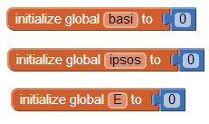
Μεταβλητές
Οι global variables αποθηκεύουν τιμές που χρησιμοποιούνται σε περισσότερα blocks.
Αρχικοποιούνται πριν από τα events, συνήθως με 0 για αριθμητικές τιμές.
Αρχικοποίηση μεταβλητών στο App Inventor
Notes:
[Sources]
- Βιβλίο θεωρίας, Ενότητα Α7
[/Sources]

Slide 5



Ανάγνωση από TextBox
Σιγή: σιγούμε ένα μέρος του ήχου, χωρίς όμως να αφαιρέσουμε τον χρόνο της διάρκειάς του.
Περικοπή: κρατούμε μόνο ένα μέρος του ήχου, αφαιρώντας (περικόπτωντας) όλο το υπόλοιπο κανάλι, χωρίς όμως να αφαιρέσουμε τον χρόνο της διάρκειάς του
Όταν πατηθεί το κουμπί, αντιγράφουμε το Text του TextBox στη μεταβλητή.
Έπειτα εκτελούμε τους υπολογισμούς με τις τιμές των μεταβλητών.
Εκχώρηση τιμής από TextBox σε μεταβλητή
Notes:
[Sources]
- Βιβλίο θεωρίας, Ενότητα Α7
[/Sources]

Slide 6
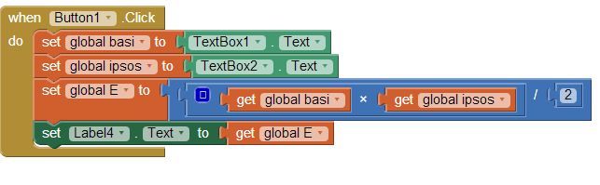
Ακολουθιακά blocks
Τα blocks μέσα στο event εκτελούνται από πάνω προς τα κάτω: ανάγνωση δεδομένων, υπολογισμός και εμφάνιση αποτελέσματος.
εργαλείο για επεξεργασία ψηφιακού ήχου
λογισμικό ανοικτού κώδικα
επιτρέπει την εισαγωγή ήχων από αρχεία ή και μικρόφωνα
ποικίλα εργαλεία για την επεξεργασία ήχων, καθώς και ειδικά εφέ.
ένα έργο αποθηκεύεται ως έργο (project)
Blocks ακολουθιακής εφαρμογής
Notes:
[Sources]
- Βιβλίο θεωρίας, Ενότητα Α7
[/Sources]

Slide 7
Εφαρμογή κύκλου
Δεδομένο: ακτίνα R.
Πληροφορίες: εμβαδόν και περίμετρος.
E = πR² και P = 2πR. Χρειάζονται TextBox, Button και Labels για τα αποτελέσματα.
Αρχείο -> Άνοιγμα
Αρχείο -> Νεό Έργο
Αρχείο -> Εισαγωγή -> Ήχος (συνδυάσουμε σε ένα έργο πολλά αρχεία ήχου)
Αρχείο -> Αποθήκευση Εργασίας
Αρχείο -> Εξαγωγή
Συνήθως, αποθηκεύουμε το αρχείο σε μορφή MP3 ή Ogg Vorbis, τα οποία αναπαράγονται από τις περισσότερες συσκευές αναπαραγωγής ήχου.
R → E = π * R²
R → P = 2 * π * R
Notes:
[Sources]
- Βιβλίο θεωρίας, Ενότητα Α7
[/Sources]

Slide 8

Δραστηριότητες Εμπέδωσης
Φύλλο Εργασίας A.7.M19
Δραστηριότητα 1: εφαρμογή Circle για εμβαδόν και περίμετρο κύκλου, από την ανάλυση μέχρι τη δοκιμή.
Notes:
[Sources]
- Τετράδιο Εργασιών, A.7.M19
[/Sources]

Slide 9
Πρόσθετες δραστηριότητες
Φύλλο Εργασίας A.7.M19
Επιπρόσθετη: 3 (Text-to-Speech)
Δεν υπάρχουν δραστηριότητες για το σπίτι.
Notes:
[Sources]
- Τετράδιο Εργασιών, A.7.M19
[/Sources]

